Slide 1
День Знаний
Урок Победы

Slide 2
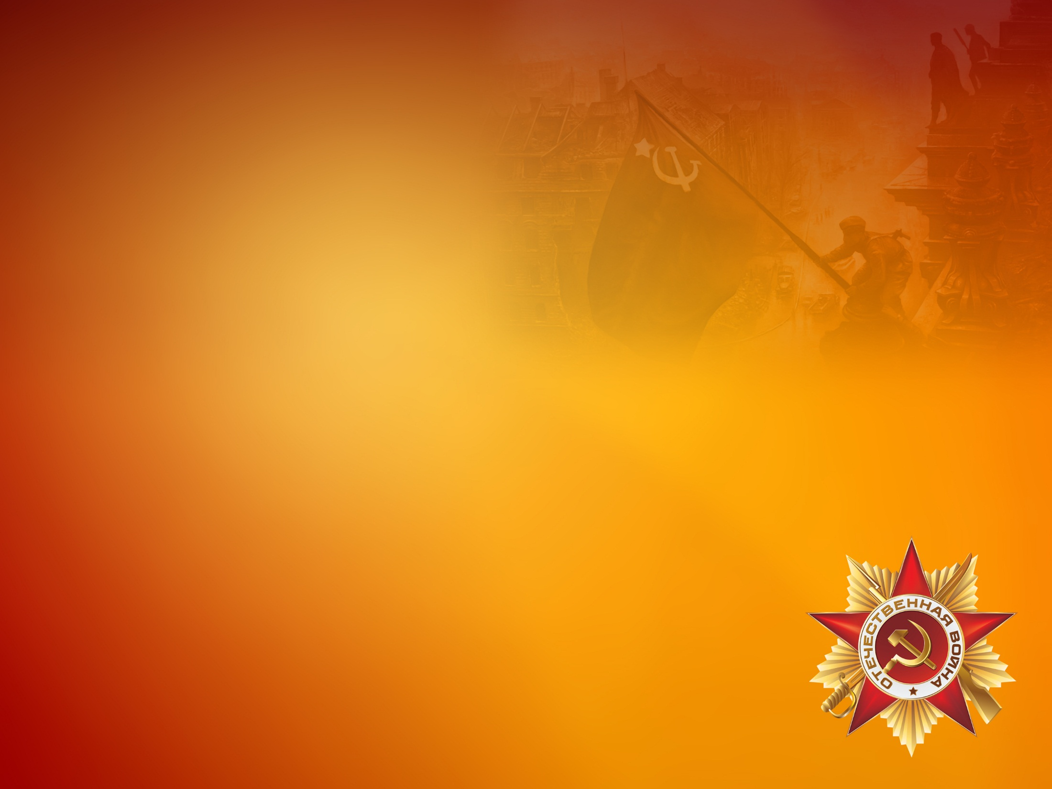
1941-1945
Великая Отечественная война
На рассвете 22 июня 1941 г. германская армия всей своей мощью обрушилась на советскую землю. Открыли огонь тысячи артиллерийских орудий. Авиация атаковала аэродромы, военные гарнизоны, узлы связи, командные пункты Красной Армии, крупнейшие промышленные объекты Украины, Белоруссии, Прибалтики. Началась Великая Отечественная война советского народа, продолжавшаяся 1418 дней и ночей.

Slide 3
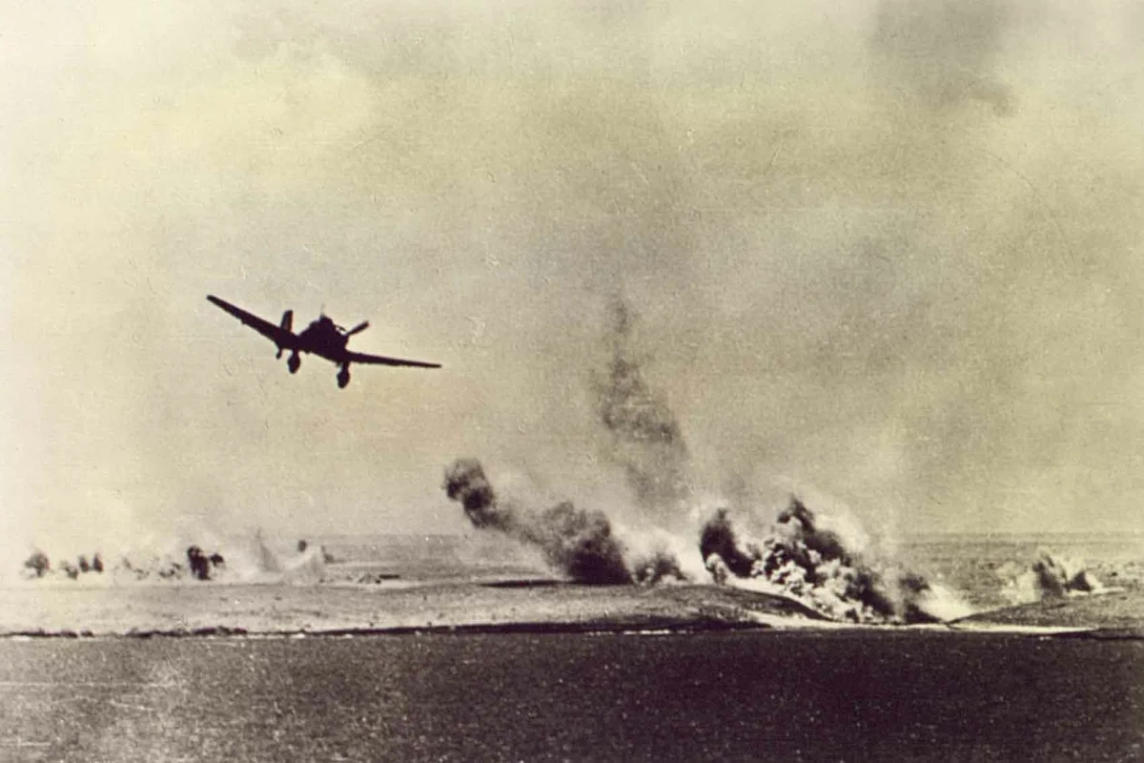
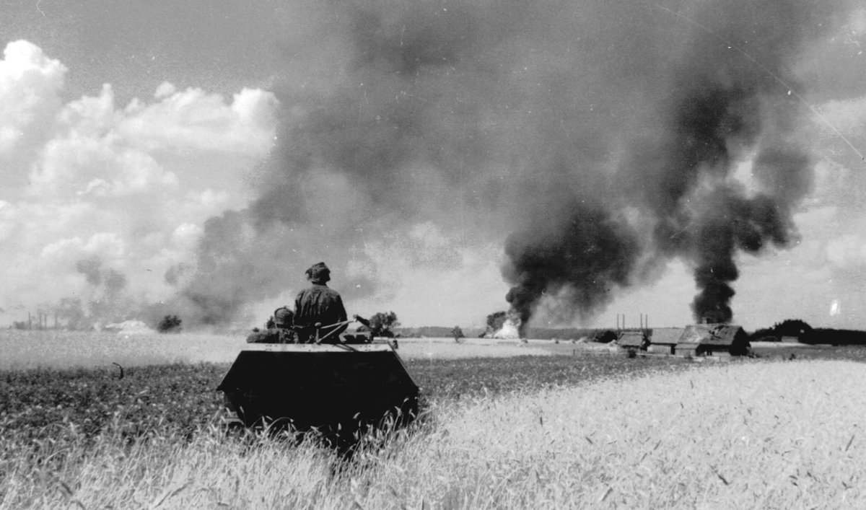
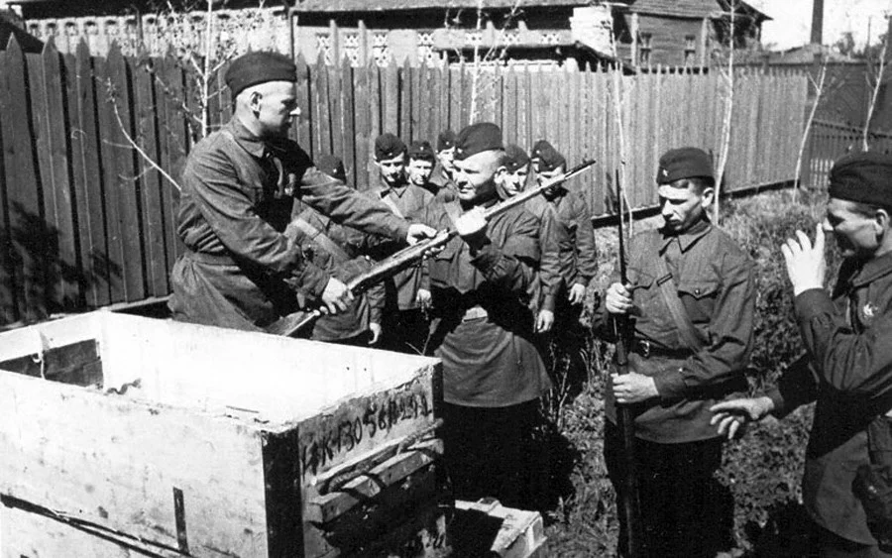
1941-1945
Великая Отечественная война

Slide 4
1941-1945
Великая Отечественная война
Руководство страны не сразу поняло, что именно произошло. По-прежнему опасаясь провокаций со стороны немцев, никто даже не хотел верить в случившееся.
Ни смотря на это была принята единая установка на все годы войны:
"Наше дело правое. Враг будет разбит. Победа будет за нами".

Slide 5
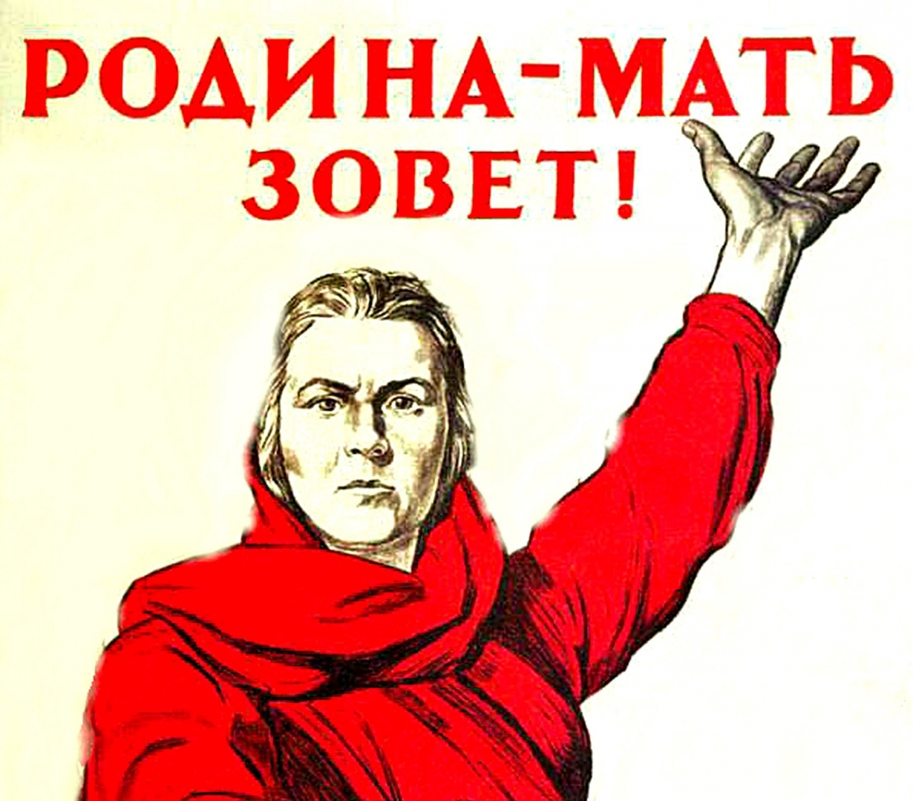
1941-1945
Великая Отечественная война
Плакат "Родина - мать зовёт" был нарисован художником Ираклием Тоидзе в июне 1941 года. Смысл изображение на плакате состоял в том, что женщина ( Родина мать, собирательный образ матери ) зовет своих сыновей на помощь, встать на защиту родной земли.

Slide 6
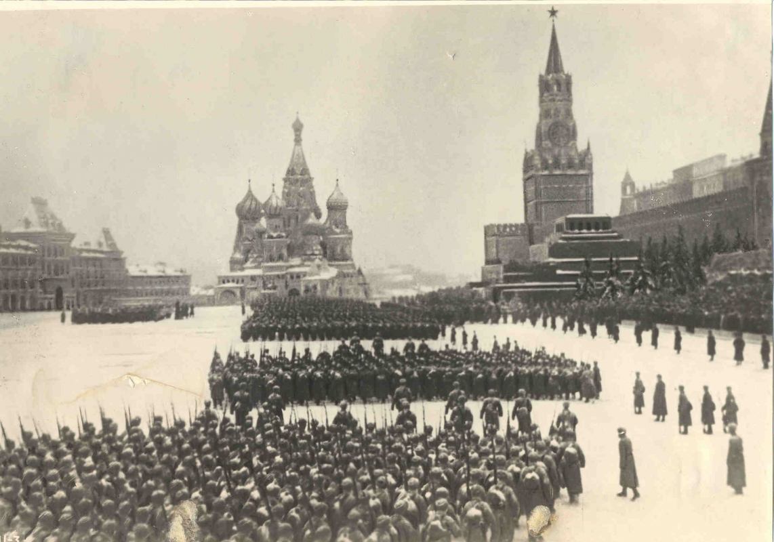
1941-1945
Великая Отечественная война
Упорное сопротивление встретил враг с первых дней войны. Ожесточённые сражения под Смоленском, Ленинградом, Киевом, Одессой, на других участках фронта не позволило немцам осуществить планы по захвату Москвы к началу осени.
А Военный парад на Красной площади в Москве 7 ноября 1941 г. стал великолепным примером мужества и отваги.

Slide 7
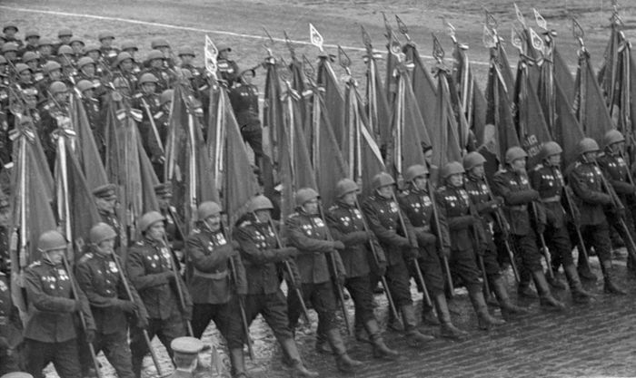
1941-1945
Великая Отечественная война
Через 3 с половиной года 24 июня 1945 года на Красной площади в Москве прошел легендарный парад в честь окончания Великой Отечественной войны. Парад Победы принимал легендарный маршал Советского Союза Георгий Константинович Жуков.

Slide 8
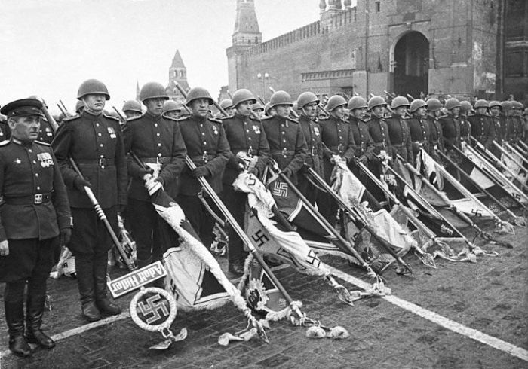
1941-1945
Великая Отечественная война
Внезапно смолкает оркестр. Раздается резкая дробь барабанов. К трибуне подходит колонна бойцов. У каждого в руках - немецкое знамя. 200 плененных вражеских знамен несет колонна. Сейчас они - единственное, что напоминает о былых полках и дивизиях Гитлера. Поравнявшись с трибуной, бойцы презрительным жестом, с силой бросают вражеские знамена к подножию Мавзолея.

Slide 9
9 МАЯ 1945 года
Великая победа мая 1945 года, а иначе ее именовать нельзя, побуждает нас с уважением и благодарностью вспомнить всех тех, кто самоотверженно сражался с нацистами, кто отдал свою жизнь во имя жизни миллионов других людей, а также суверенитета не только нашей Родины, но и большей части государств Европы.

Slide 10
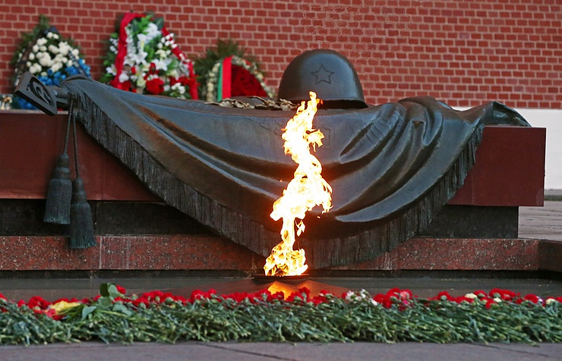
Нет в России семьи такой,
Где б не памятен был свой герой.
И глаза молодых солдат
С фотографий увядших глядят…
Этот взгляд, словно высший суд,
Для ребят, что сейчас растут.

Slide 11
1941-1945
Великая Отечественная война
В отечественной войне наш народ понес огромные жертвы.
Во время этой ужасной войны погибло и пропало без вести огромное число людей, и точно подсчитать потери не представляется возможным. Общие потери Советского Союза, по разным оценкам, составили более
26,6 миллионов человек.

Slide 12
МИНУТА МОЛЧАНИЯ
Помните! Через века, через года,- помните!
О тех, кто уже не придет никогда,- помните!

